Slide 1
Grafický zápis algoritmů (vývojové diagramy)
Obsah:
Vývojové diagramy
Značky vývojových diagramů
Zápis algoritmů
Vývojové diagramy k slovně zapsaným algoritmům
Příklady k procvičení
JK, 2015

Slide 2
Vývojové diagramy
Jeden z mnoha způsobů znázornění algoritmů
Používá se několik typů značek, z nichž každé je přiřazen určitý význam
Do těchto značek se vpisují operace nebo skupiny operací, které se mají provést

Slide 3
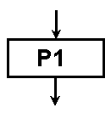
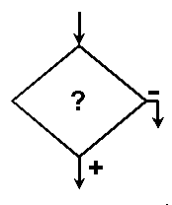
Značky vývojových diagramů
Značka | Význam
 | Začátek algoritmu (Start algoritmu)
 | Konec algoritmu
 | Zpracování Např.: A := A+B Znázorňuje nějakou činnost, během které dochází ke změně dat (může být zapsáno více instrukcí, každá instrukce musí být tak podrobná, že ji lze vykonat najednou)
 | Blok rozhodování Zapisuje se podmínka – slouží k větvení programu Je-li podm. splněna, pokračuje se větví +, není-li splněna, pokračuje se větví – (obě větve se dají zapisovat z bočních vrcholů)

Slide 4
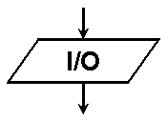
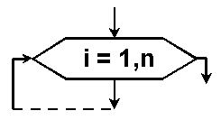
Značky vývojových algoritmů (pokr.)
Značka | Význam
 | Vstup nebo Výstup Je třeba, aby se do programu dostala data, která alg. potřebuje ke své činnosti – z klávesnice, z datového souboru – to je vstup (INPUT) Nakonec se uživatel potřebuje dozvědět výsledky zpracování – na monitoru, na tiskárně, načíst do souboru – to je výstup (OUTPUT)
 | Blok pro cyklus se známým počtem průchodů (běžně např. FOR cyklus)
 | Spojka (pro rozsáhlé diagramy, rozdělené do několika částí)

Slide 5
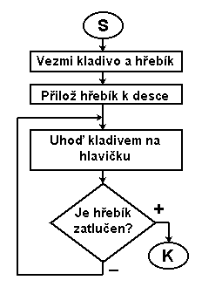
Vývojové diagramy k slovně zapsaným algoritmům
Příklad 2: Algoritmus zatloukání hřebíků
Slovní popis: Vezmi kladivo a hřebík
Přilož hřebík k desce
Uhoď kladivem na hlavičku
Je hřebík zatlučen? ANO - pokračuj bodem 5 NE - vrať se na bod 3
Ukonči činnost a odlož kladivo
Vývojový diagram:

Slide 6
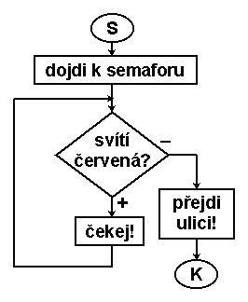
Vývojové diagramy k slovně zapsaným algoritmům
Vývojový diagram:
Příklad 3: Algoritmus přechodu křižovatky, řízené semaforem
Slovní popis: Dojdi až k semaforu
Svítí na semaforu červená? ANO - čekej, vrať se na bod 2 NE - pokračuj bodem 3
Přejdi ulici přes přechod
Vývojový diagram:

Slide 7
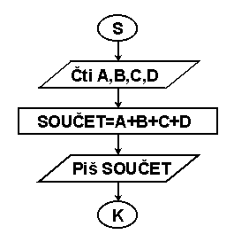
Řešené příklady – příklad 1
Formulace problému Sestavte algoritmus na součet čísel A,B,C,D a vytisknutí jejich součtu.
Analýza úlohy Vstupní údaje: čísla A, B, C, D Výstupní údaje: SOUČET Analýza: SOUČET= A+B+C+D
Sestavení algoritmu: Slovní popis:
Čti A,B,C,D
SOUČET= A+B+C+D
Piš SOUČET
Konec
Zápis programu (Pascal)
var A,B,C,D,S : integer; begin
readln(A,B,C,D); S:=A+B+C+D;
writeln(S);
end.

Slide 8
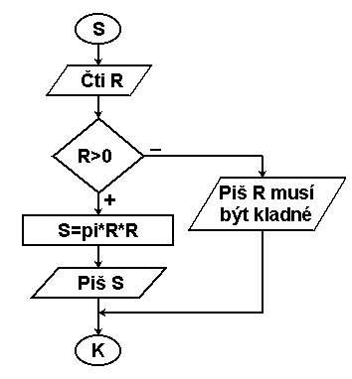
Řešené příklady – příklad 2
Formulace problému Sestavte algoritmus pro výpočet obsahu kruhu.
Analýza úlohy Vstupní údaje: poloměr R Výstupní údaje: obsah S Analýza: S = pí * r * r
Sestavení algoritmu Slovní popis:
Čti R
Je R >0 ? ANO - jdi na 3. NE - jdi na 5.
S= pi*R*R
Piš S a jdi na 6
Piš Poloměr musí být kladný
Konec
Zápis programu (Pascal)
var R,S : real;
begin
readln(R);
if R>0
then
begin
S:=pi*R*R;
writeln('Obsah kruhu je : ',S);
end
else
writeln('Poloměr musí být kladný');
end.

Slide 9
Příklady k procvičení
Nakreslete vývojové diagramy k následujícím algoritmům
Výpočet objemu válce (obsah podstavy * výška)
Obvod kruhu
Formulujte vlastní podobný problém a nakreslete k němu vývojový diagram

